Slide 1
automatic assistance software (Aas)
LEIDY KATHERIN CALDERON CASTAÑO
CAMILO ANDRES TIRIA CORREDOR
TRIMESTRE N°1
2067472

Slide 2
OBJETIVO GENERAL
Desarrollar un Sistema de Información que permita a cada instructor del Centro de Electricidad, Electrónica y Telecomunicaciones (CEET) gestionar la asistencia de cada uno de los aprendices dentro de cada modalidad del CEET mediante una plataforma Web.

Slide 3
Objetivos específicos
Registrar los aprendices del Centro de Electricidad, Electrónica y Telecomunicaciones (CEET) dentro del Sistema de Asistencia de Aprendices (AAS) antes del inicio de la formación de cada modalidad.
Distinguir la inasistencia de los aprendices de cada modalidad dentro del Centro de Electricidad, Electrónica y Telecomunicaciones (CEET) durante cada uno de los trimestres.
Categorizar en el sistema el tipo de inasistencia(Si son 2 o 3 fallas continuas, más del 50% de las clases en fallas no consecutivas) y visualizar que procedimiento debe seguir el instructor.

Slide 4
Justificación
Automatic Assitance Software será desarrollado porque las listas de asistencia comunes se llega a pasar por alto qué estudiantes necesitan seguir un determinado proceso, esto, bajo una plataforma web para que así se le facilite a cada instructor proceder con la normatividad respectiva del SENA.

Slide 5
DELIMITACIÓN Y ALCANCE
El Sistema será construido principalmente para el CEET pero luego del funcionamiento del mismo se espera que se implemente dentro de todo el SENA, por tanto estará al alcance de cada instructor del SENA.
El proyecto tiene como fecha máxima de entrega el día 30 de abril del 2021

Slide 6
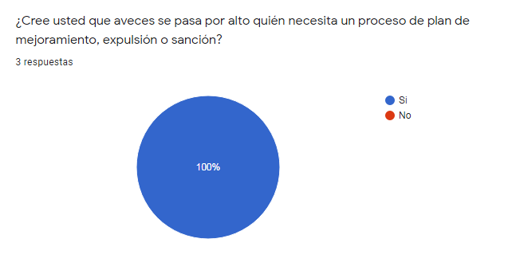
Recolección de datos (encuesta)

Slide 7
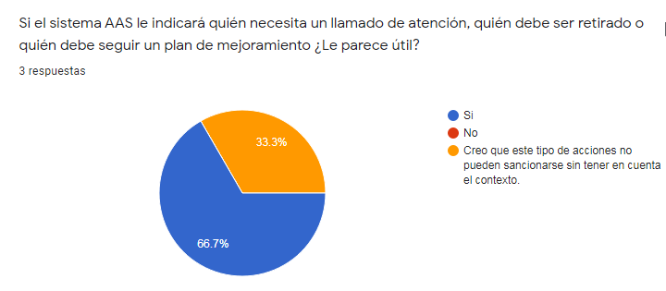
Recolección de datos (encuesta)

Slide 8
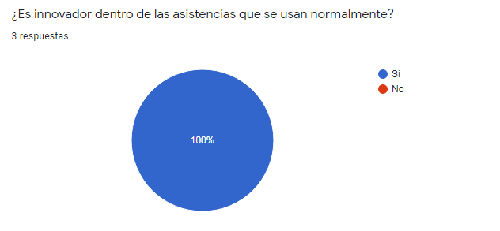
Recolección de datos (encuesta)

Slide 9
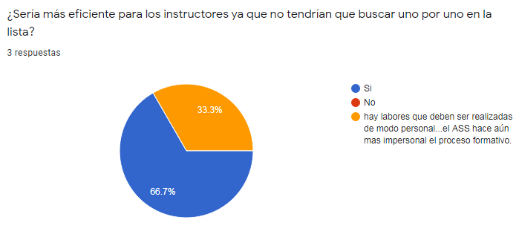
Recolección de datos (encuesta)

Slide 10
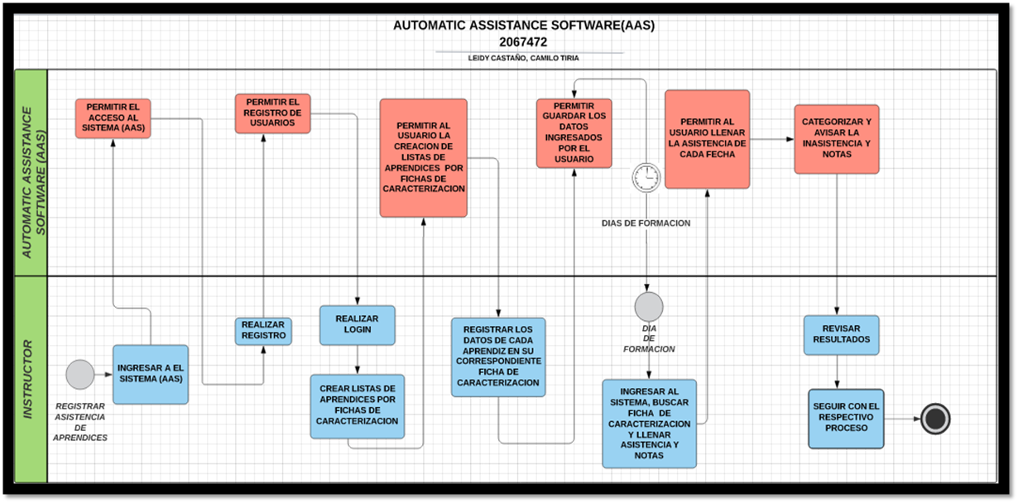
BPMN

Slide 11

Inventario
El cliente cuenta con un computador para poder ejecutar AAS.

Slide 12
INFORME DE REQUERIMIENTOS funcionales
Cód. | Tipo de registro | Descripción de requisito
RF1 | Requerimiento funcional | El sistema debe permitir al instructor acceder a la plataforma (AAS)
RF2 | Requerimiento funcional | El sistema debe permitir registrar al instructor
RF3 | Requerimiento funcional | El sistema debe permitir al instructor iniciar sesión
RF4 | Requerimiento funcional | El sistema debe permitir al instructor crear listas de asistencia por fichas de caracterización
RF5 | Requerimiento funcional | El sistema debe permitir al instructor registrar los datos de cada aprendiz en su correspondiente ficha de caracterización
RF6 | Requerimiento funcional | El sistema debe permitir guardar los datos ingresados por el instructor
RF7 | Requerimiento funcional | El sistema debe categorizar y avisar la inasistencia y malas notas de los aprendices al instructor
RF8 | Requerimiento funcional | El sistema debe permitir al instructor visualizar los resultados obtenidos
RF9 | Requerimiento funcional | El sistema debe indicar qué proceso debe seguir el instructor

Slide 13
INFORME DE REQUERIMIENTOS No funcionales
Cód. | Tipo de registro | Descripción de requisito
RNF1 | Requerimiento No funcional | El Sistema presentará una interfaz de usuario para que sea de fácil manejo a los instructores del CEET.
RNF2 | Requerimiento No funcional | El Sistema garantizará a los instructores del CEET un buen desempeño a la hora de almacenar los datos en el Sistemas AAS ofreciendo confiabilidad a ésta misma.
RNF3 | Requerimiento No funcional | Garantizar al instructor el acceso de información y edición de datos.
RNF4 | Requerimiento No funcional | El Sistema garantizará que la información de los permisos de acceso al Sistema sólo los podrá cambiar el instructor.

Slide 14
Historias de Usuario
Como | Instructor | Instructor | Instructor | Instructor | Instructor | Instructor | Instructor | Instructor | Instructor
Quiero | Entrar a la plataforma | Registrarme | Iniciar sesión | Crear listas de asistencia | Ingresar los datos de aprendices | Guardar los datos ingresados | Que el Sistema categorice y avise la inasistencia y malas notas de los aprendices | Visualizar los resultados obtenidos | Saber qué proceso seguir con el aprendiz en cuestión
Para | Para registrarme | Tener mi cuenta en ASS | Crear listas de asistencia | Ingresar información de los aprendices | Organizar las listas de asistencia | Para mantener un control de asistencia y notas | Saber que procedimientos seguir | Saber que procedimientos seguir | Cumplir la normatividad del aprendiz
Como | Sistema | Sistema | Sistema | Sistema
Quiero | Presentar una interfaz de usuario | Garantizar un buen desempeño con los datos almacenados | Garantizar el acceso de información y edición de datos | Que solo el instructor acceda a la plataforma
Para | Facilitar el manejo a los instructores | Ofrecer confiabilidad | Almacenarlos | Brindar seguridad

Slide 15
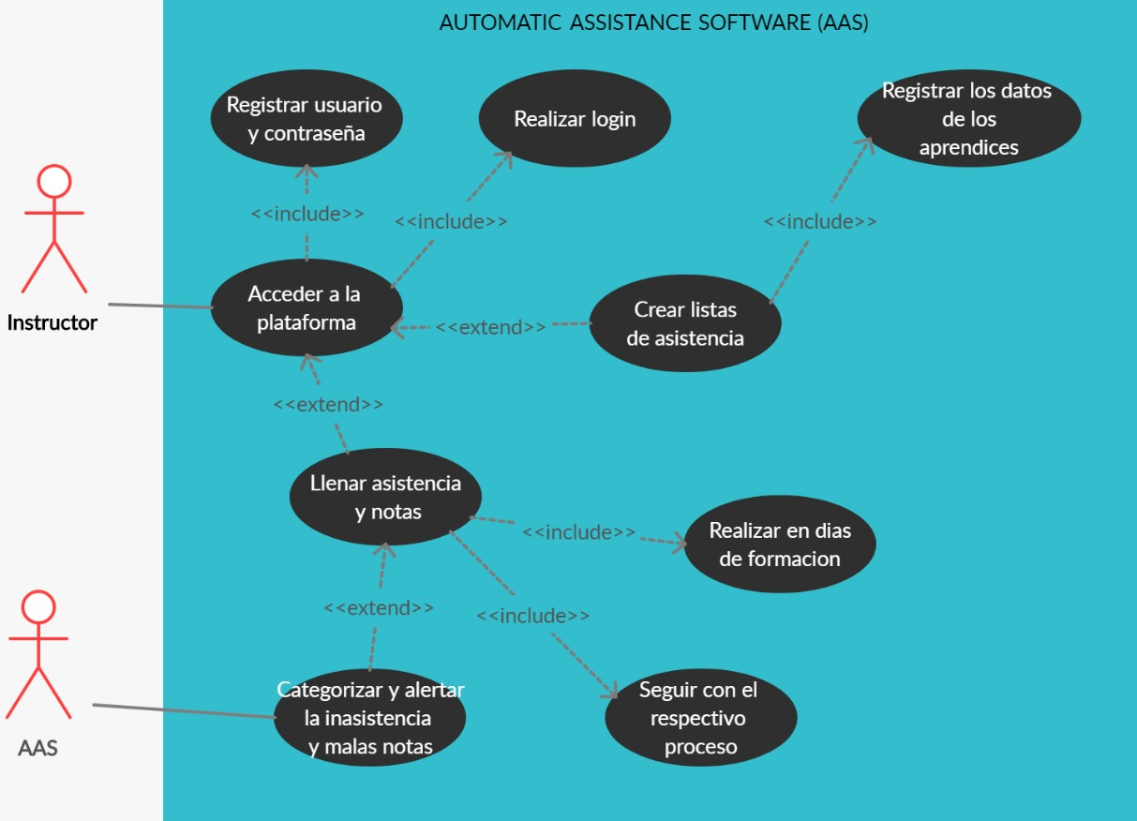
Casos de uso

Slide 16
Casos de uso extendido
Versión | 1
Actores | Instructor
Tipo | Principal
Descripción | El Sistema Permitirá a los instructores registrarse, crear y editar las listas de asistencias. El Sistema se encargará de categorizar y alertar al instructor acerca de la inasistencia y malas notas del algún aprendiz, indicando qué proceso debe seguir.
Precondición | El instructor no puede crear una lista de asistencia sin antes haberse registrado con nombre y contraseña en ASS.
Flujo Normal
Acción actores El instructor se registra con Usuario y contraseña. El instructor crea la lista de asistencia e ingresa los datos de los aprendices. El instructor llena la asistencia y las notas. El Instructor visualiza los resultados. El instructor sigue el debido proceso. |  | Respuesta del Sistema 1.1 El Sistema permite el registro de usuarios. 2.1 El Sistema permite la creación de listas y el ingreso de datos. 3.1 El Sistema Permite llenar la asistencia y notas. 4.1 El Sistema categoriza y alerta al instructor acerca de la inasistencia y malas notas del aprendiz, indicando qué proceso debe seguir.

Slide 17
GRACIAS POR SU ATENCIÓN

